Slide 1
Stendhal
Hebdo

Slide 2
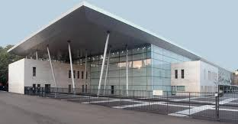
semaine du 17 au 21 Décembre 2018
Sortie:.
Conseils des classes du 1er trimestre
LUNDI 17
Salle de Réunion: 6B, PP, Mme Adda, préside M Bocquel à 16h05.
1S, PP, MM. Pichonnier et Giani, préside M Bocquel à 17H00.
Salle 103 : 2A, PP, M. Cholvy, préside Mme Charbonnier à 18h00.
mARDI 18
Salle 103 : 4B, PP, M Lefebvre, préside Mme Charbonnier à 17h00.
Salle de Réunion: 5D, PP, M. Estanguet, préside M.Bocquel à 17h00.
2B, PP, Mme Lacroix, préside M.Bocquel à 18h00.
Mercredi 19
Classes du lycée : Réunion Parents/Professeurs
de 17h00 à 19h45.
de 17h00 à 19h45.

Slide 3
semaine du 17 au 21 décembre 2018
lundi 17 décembre:
Intra Muros: Aula Magna: Classes de 1ères en Ds Svt de 10h00 à 11h00.
Aula Magna: Chorale MAT 3 et 4 de 13h30 à 14h30.
Musique, séance ouverte aux parents de CE2A et B
de 15h00 à 16h00.
Stage de formation AEFE pour l’Équipe de Philosophie et de Lettres du 17 au 18 matin
Sortie:CPA et C, Exposition Picasso au Palazzo Reale.
mardi 18 décembre:
Intra Muros: Salle de Réunion: Réunion des Délégués CM1 et CM2 à 17h00 Réf. M Saura.
Aula Magna: CE1B, Répétitions de 15h00 à 16h00.
.
.
.
.

Slide 4
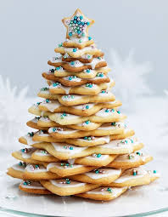
semaine du 17 au 21 décembre 2018
mercredi 19 décembre:
Intra Muros: Aula Magna: Primaire-Spectacle CP A/B/C/D de 10h30 à 12h00
jeudi 20 décembre:
Intra Muros: Aula Magna: Mat (GS) 5,6,7 en Chorale de 8h00 à 9h30.
CE1B,Répétition de 13h00 à 15h00. + Spectacle à 15h00.
Présentation de la terza media aux familles à 17h00.
Réf: La Direction, en présence de l’Équipe d’Italien.
Cantine: Repas de Noël.
Sortie:3èmes Germanistes, visite de la Deutch schule, la matinée. Ref Mme Gardair-Viallet.
Accomp. M Esseghaïer.
vendredi 21 décembre:
Sortie: CM2D, au Cinéma.
.

Slide 5
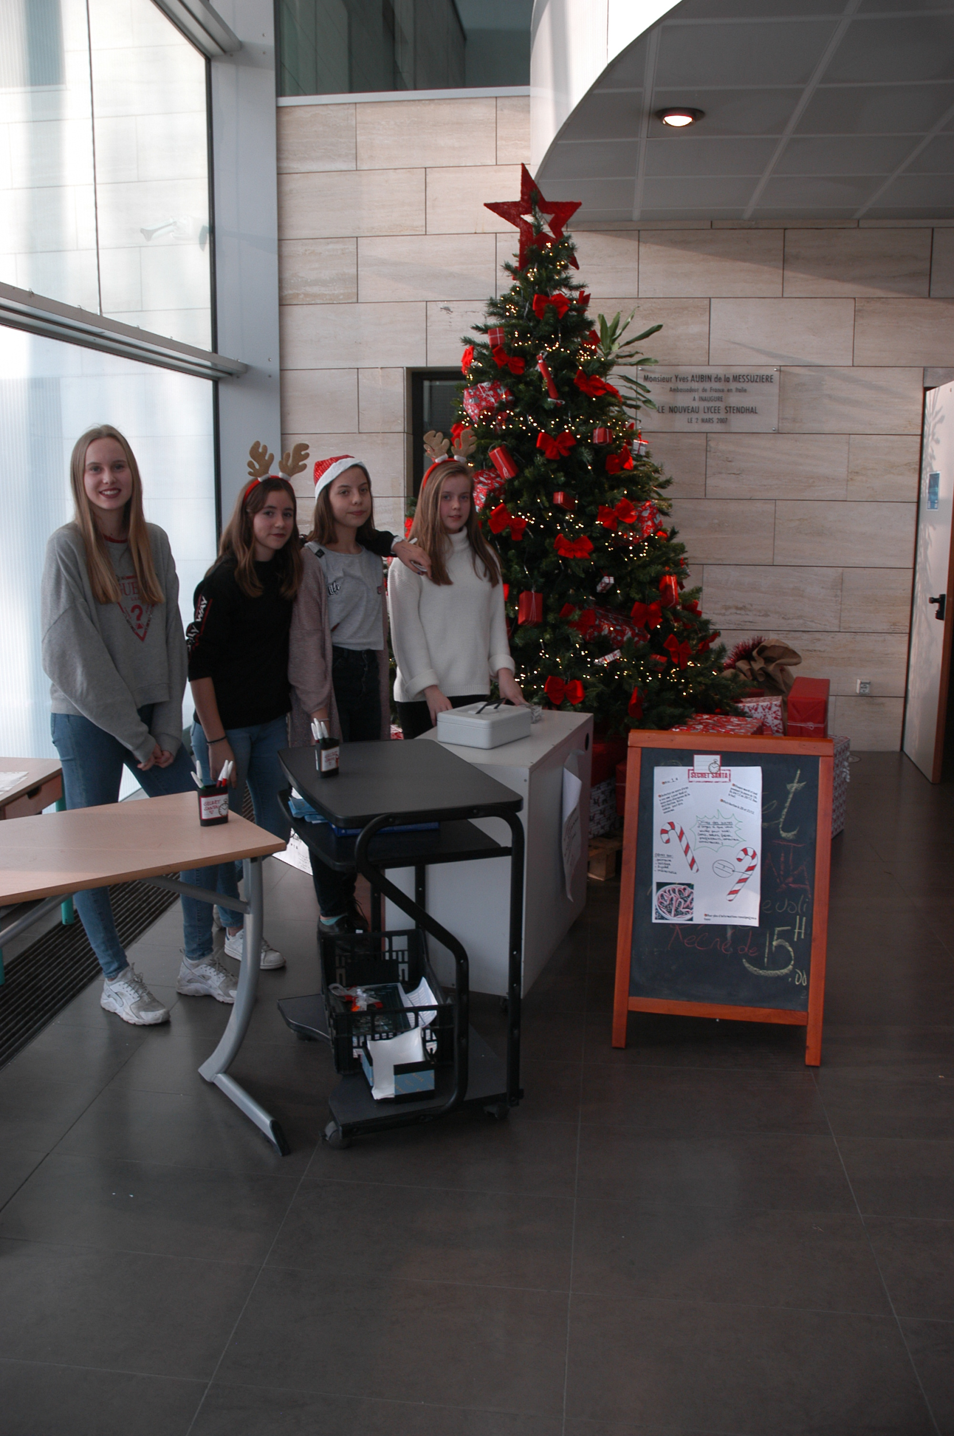
POURSUIT LE PROJET APPARTENANCE ET SOLIDARITÉ,
des SWEAT“Stendhal” à capuche en noir et en blanc de XS à XL
en vente à partir du lundi 17 décembre à € 25.00.
Les bénéfices seront reversés à l’Association
“en route vers le népal, de l’aide pour les enfants en place”
idée et projet d’une ancienne Stendhalienne..
Du 04 au 20 décembre tous les mardi et jeudi à 15h00 dans le hall :
inspiré de la tradition américaine
Offrez des candy canes!! En vente à € 1.00

Slide 6
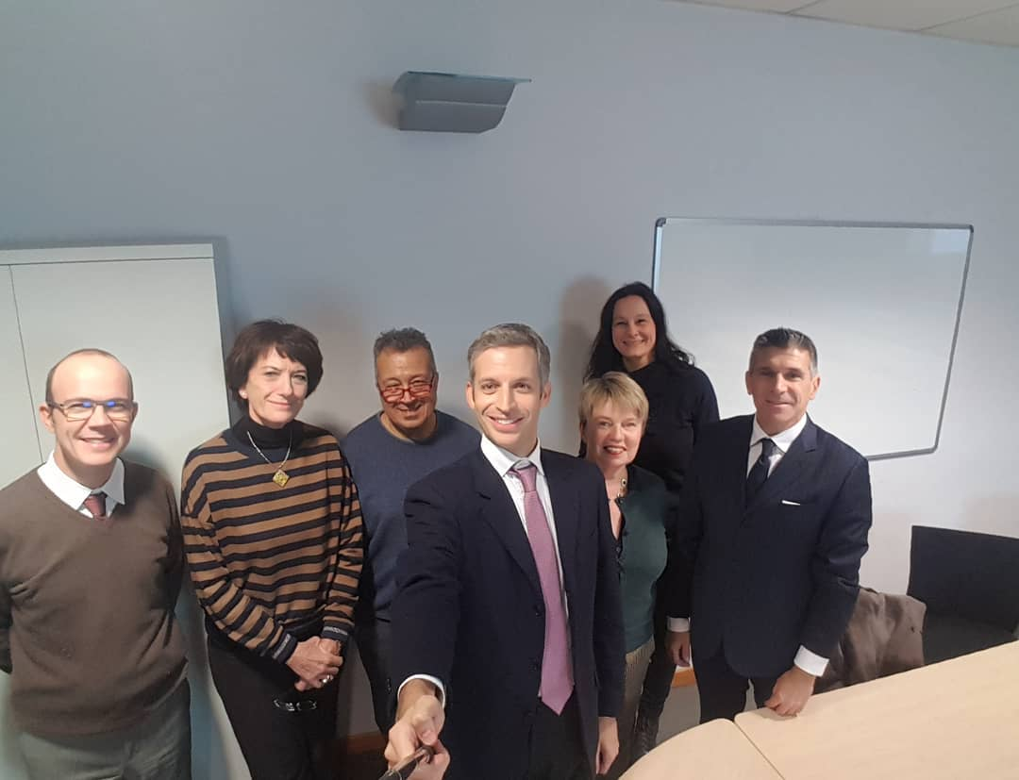
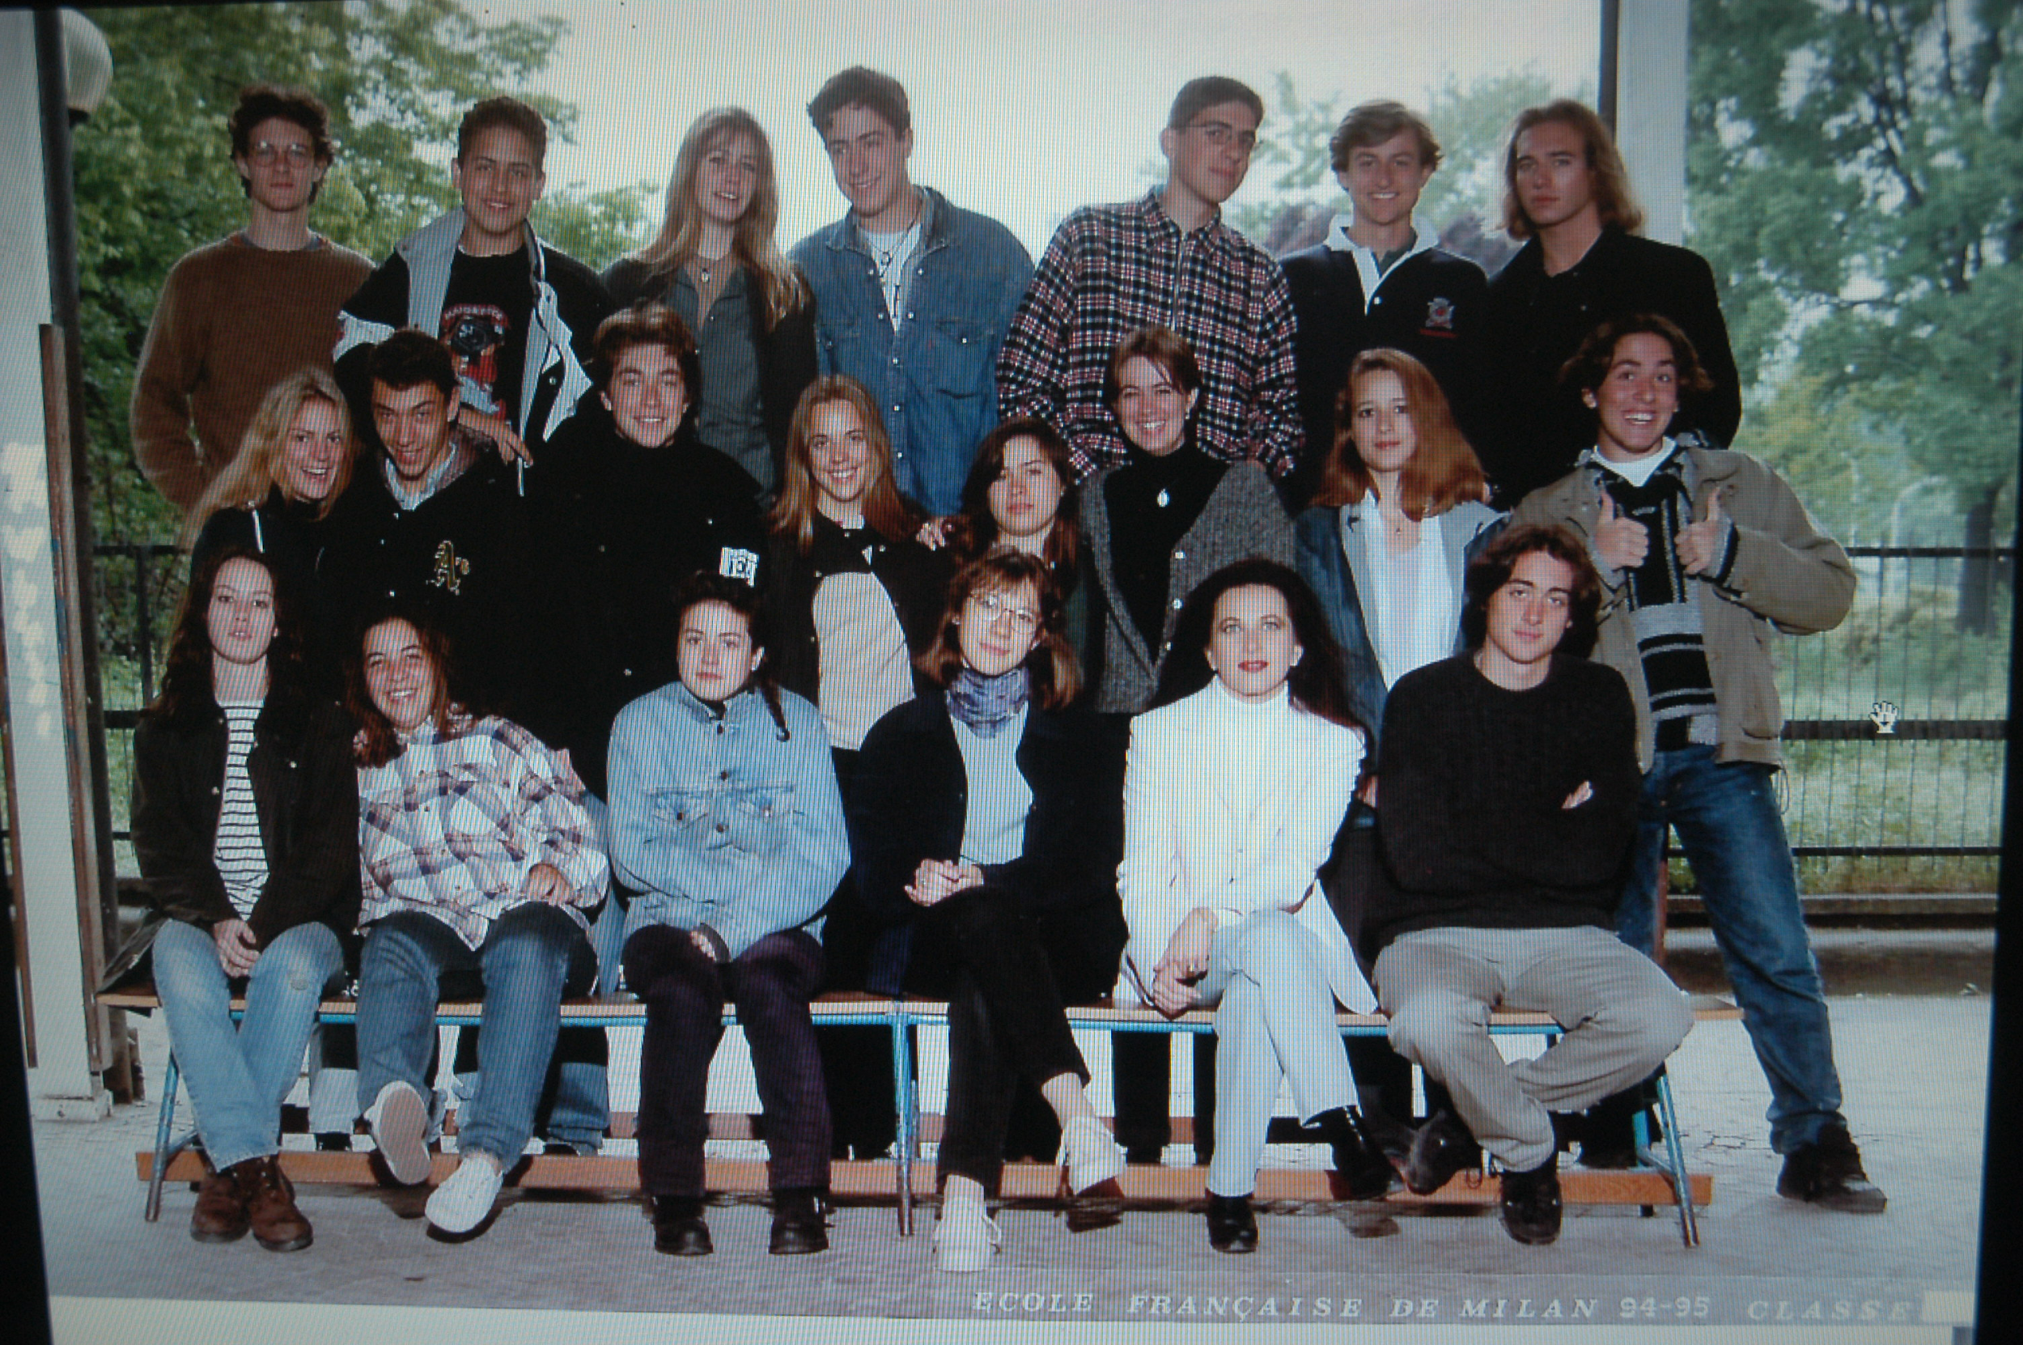
Info
L’Association se veut le trait d’union
entre anciens de différentes générations
par la création d’événements, de suivi
de Parcoursup, d’implication dans la vie
de l’Établissement et de certaines activités
dédiées aux élèves comme la bourse
musicale Claudia colombo dont les
modalités seront bientôt publiées.
Avez vous des Anciens dans votre famille?
contact: anciensstendhal.milan@gmail.com
Vous aussi vous serez”Ancien” de Stendhal un jour..
Photo d’archive.. reconnaissez- vous
ces Anciens...
L’année et la série…??..
Meilleurs vœux et joyeux 2019

Slide 7
Règlement :
Réalisez un court-métrage de 1min30s qui vante l’intérêt du journal numérique :
Ce film doit être humoristique et/ou parodique (parodie de films d’action, d’épouvante, sciences fictions, de publicité etc).
Ce film doit être réalisé avec un téléphone portable tenu horizontalement.
Les films devront être envoyés par courriel avant le 16 décembre à doc@lyceestendhal.it
Le meilleur spot sera publié sur la page d'accueil du journal numérique.
Pour toute information adressez-vous à Mme Piras au CDI

